Slide 1

Thứ ba ngày 21 tháng 2 năm 2023
Toán
Luyện tập chung

Slide 2


Khởi động

Slide 3


Cho các số sau:
1832; 3093; 8010; 2535; 4857; 4000
Các số chia hết cho 5 là:
8010; 2535; 4000
Các số chia hết cho cả 2 và 5 là:
8010; 4000

Slide 4

+ Muốn so sánh hai phân số có cùng mẫu số ta làm thế nào?
- Muốn so sánh hai phân số có cùng mẫu số, ta chỉ cần so sánh hai tử số:
+ Phân số nào có tử số bé hơn thì bé hơn.
+ Phân số nào có tử số lớn hơn thì lớn hơn.
+ Nếu tử số bằng nhau thì hai phân số đó bằng nhau.

Slide 5
+ Muốn so sánh hai phân số có cùng tử số ta làm thế nào?
- Muốn so sánh hai phân số có cùng tử số, ta chỉ cần so sánh hai mẫu số:
+ Phân số nào có mẫu số bé hơn thì phân số đó lớn hơn.

Slide 6
Thứ ba ngày 21 tháng 2 năm 2023
Toán
Luyện tập chung

Slide 7
YÊU CẦU CẦN ĐẠT
-HS nắm chắc kiến thức về cách viết phân số, tính chất cơ bản của phân số, rút gọn, quy đồng mẫu số, so sánh phân số.
-Biết thực hiện thành thạo rút gọn, thực hiện các phép tính với số tự nhiên

Slide 8
1. Tìm chữ số thích hợp để viết vào ô trống, sao cho:
75... chia hết cho 2 nhưng không chia hết cho 5.
b) 75... chia hết cho 2 và chia hết cho 5.
Số vừa tìm được có chia hết cho 3 không?
c) 75... chia hết cho 9.
Số vừa tìm được có chia hết cho 2 và 3 không?
2
hoặc 4, 6, 8
0
Có
6
Có

Slide 9
2. Một lớp có 14 học sinh trai và 17 học sinh gái.
a) Viết phân số chỉ phần học sinh trai trong số học sinh của cả lớp học đó.
b) Viết phân số chỉ phần học sinh gái trong số học sinh của cả lớp học đó.
Tổng số học sinh của cả lớp là:
14 + 17 = 31 (học sinh)
a, Phân số chỉ số phần học sinh trai trong số học sinh của cả lớp là:
b, Phân số chỉ số phần học sinh gái trong số học sinh của cả lớp là:

Slide 10
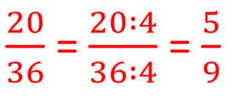
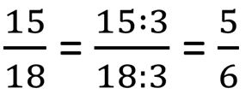
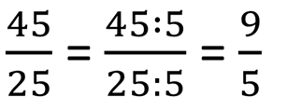
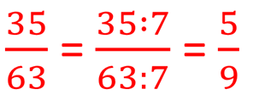
3. Trong các phân số phân số nào
bằng ?
Rút gọn các phân số đã cho, ta có:
Vậy các phân số bằng
là

Slide 11

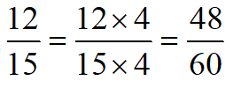
Bài 4
Viết các phân số
theo thứ tự từ lớn đến bé.
Ta có:
Vì
nên
Các phân số theo thứ tự từ bé đến lớn là:

Slide 12
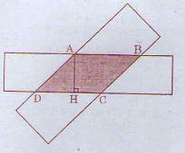
5. Hai hình chữ nhật có phần chung là hình tứ giác ABCD (xem hình vẽ)
4 cm
2 cm
4 cm
a) Giải thích tại sao hình tứ giác ABCD có từng cặp cạnh đối diện song song.
b) Đo độ dài các cạnh của hình tứ giác ABCD rồi nhận xét từng cặp cạnh đối diện có bằng nhau không?
c) Cho biết hình tứ giác ABCD là hình bình hành có độ dài đáy DC là 4cm, chiều cao AH là 2cm. Tính diện tích của hình bình hành ABCD.

Slide 13
a, Cạnh AB // DC vì chúng thuộc hai cạnh đối diện của hình chữ nhật (1).
- Cạnh AD // BC vì chúng thuộc hai cạnh đối diện của hình chữ nhật (2).
b, AB = DC ; AD = BC
c, Diện tích hình bình hành ABCD là:
4 x 2 = 8 ( cm²)

Slide 14

Chào các em!

